Slide 1
营养指导员职业技能培训
第五批招生简章
一、培训对象：
拟参加2026年国家卫健委组织的营养指导员考试但不具备报考资格条件的人员；提升营养指导员理论技能水平的人员。
二、培训形式：
采取线上的方式，通过腾讯会议开展直播授课，全程课程录制，学员课后可随时观看课程回放。
三、培训时间：
周末上午8:30-11:40（4课时），下午14:30-17:40（4课时）；
周一至周五晚上19:30-21:50（3课时）。
四、培训证书
1.理论培训合格证书：完成全程理论培训的学员，均可获得加盖“济宁医学院”公章的培训合格证书，持该证书可报名参加国家卫健委统一组织的营养指导员理论考试。
2.营养指导员能力培训合格证书：凡取得理论知识考试及专业技能考评双项合格证明的学员，依据国家卫健委有关文件，由国家培训管理机构中国健康管理协会和济宁医学院共同颁发《营养指导员能力培训合格证书》，并正式备案进入全国营养指导员人才信息库，在官方网站（www.cha-china.org）提供备案查询，为营养指导员就业、晋升等方面提供服务。
培训主办单位:济宁医学院社会服务与培训中心、公共卫生学院

Slide 2
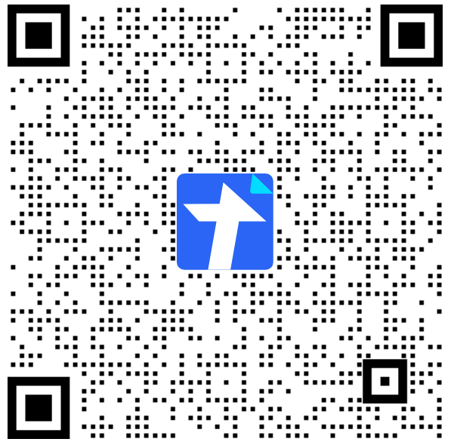
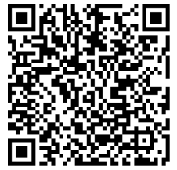
五、培训师资
由济宁医学院、济宁医学院附属医院及济宁市疾病预防控制中心的长期从事营养指导员相关工作、具备丰富教学与实操经验的营养学专家、教授及临床营养师组成专业师资团队。
六、收费标准
1.理论+技能：1500元/人，包含：培训费、管理费、技能鉴定费等（不含全国统一理论考试费160元/人，该费用由学员直接缴纳至山东省卫健委）。
2.技能：1200元/人，包含培训费、管理费、技能鉴定费等（仅面向已取得国家卫健委营养指导员理论考试合格的学员）。
七、报名方式
扫码在线填写报名登记表；扫码完成缴费。无单位报销者，开票单位名称填写个人姓名，纳税人识别号填写“无”。缴费成功后，请将缴费截图上传至报名登记表对应位置。
八、开班计划
根据实际报名人数统筹安排，第一班将于8月开班。
济宁医学院社会服务与培训中心
2026年7月8日
营养指导员报名登记表
营养指导员缴费二维码

